Slide 1
ACCREDITATION INDIVIDUELLE
Conseils aux engagés
pour la mise en œuvre pratique du
REFERENTIEL RISQUE UROLOGIE
B : 2020-2021
Dr Stéphane Bart
Dr Bertrand POGU
Gestionnaires OA-AFU
Notes:
1
1
1
1

Slide 2
PROGRAMME B INDIVIDUEL
Il est attendu annuellement de chaque urologue engagé dans l’accréditation :
1) le paiement à jour de la prestation de service à l’OA
2) la déclaration annuelle d'au moins deux EIAS ciblés ou non
3) l’évaluation obligatoire d’une recommandation générale de la spécialité par an
4) la participation obligatoire à 1 activité d'évaluation des pratiques par an
5) la participation obligatoire à 1 activité de formation par an
Notes:
2
2

Slide 3
COTISATION A JOUR
90 euros pour un membre de l’AFU
250 euros pour un non membre
Nécessaire au traitement du dossier par l’expert référent.
Ce dernier est votre interlocuteur privilégié de l'équipe engagé
Il faut le tenir au courant des déclarations d’EIAS et de l’envoi des bilans

Slide 4
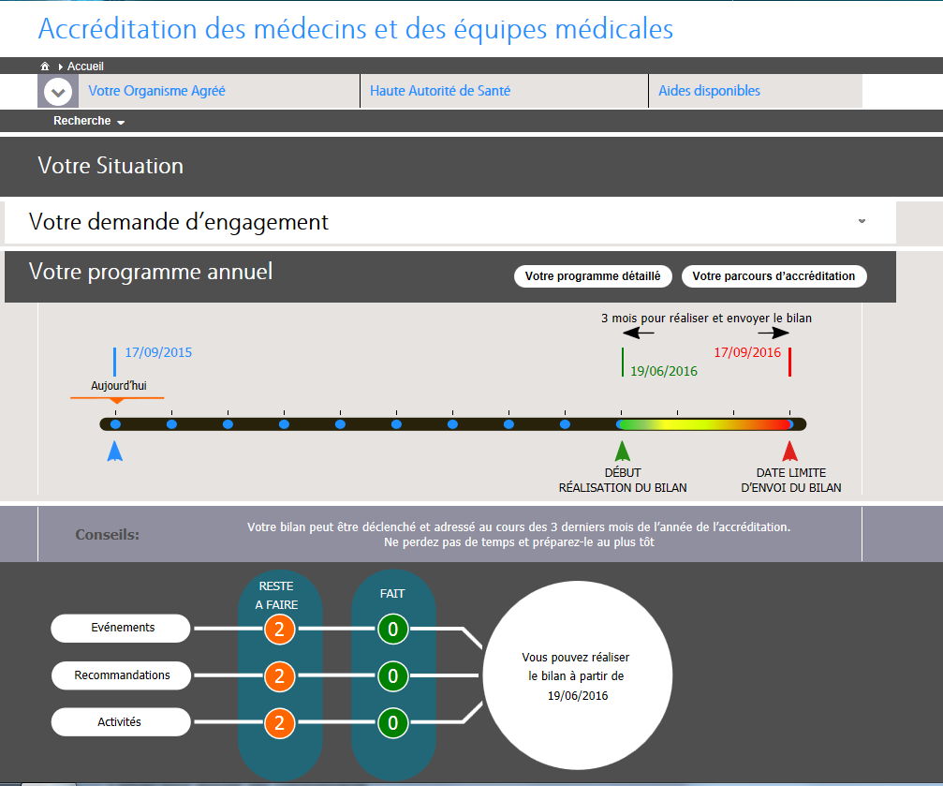



Profil médecin : portail d’accueil SIAM 2
La figure comporte des zones actives permettant d’ouvrir la page de présentation du programme
Notes:
4

Slide 5
DECLARATION DE DEUX EIAS DONT SI POSSIBLE UN CIBLE
Definition EIAS
« Un évènement indésirable est un évènement ou une circonstance associé aux soins qui aurait pu entraîner ou a entraîné une atteinte pour un patient et dont on souhaite qu’il ne se produise pas de nouveau ».
Le périmètre d’un EIAS inclut le dysfonctionnement de l’organisation, l’aléa (inattendu) et l’erreur (qui peut être évitée et qui peut ou non entrainer un dommage pour le patient).Un EIAS peut aller du presqu’évènement (car récupéré à temps) à l’évènement indésirable grave mettant en jeu le pronostic vital du patient.
Un EIAS peut avoir plusieurs causes.
On distingue habituellement la cause immédiate (la défaillance constatée à l’origine de l’EIAS, souvent évidente) des causes profondes (ou causes latentes) qui conribuent à la survenue de l’EIAS et qu’il faut rechercher systématiquement par une analyse approfondie.
“
Notes:
5
5
5

Slide 6

DECLARATION DE DEUX EIAS DONT SI POSSIBLE UN CIBLE
Situation à risque identifiée dans le programme de la spécialité:
-Défaillance de la prise en charge d’un patient sous anticoagulant ou anti agrégant plaquettaire
- Défaillance de la communication entre les intervenants médicaux en situation péri-opératoire
- Incidents liés aux soins dans le cadre de la chirurgie ambulatoire
- Situation tunellisante« une situation à risque, pendant laquelle nous ne voyons pas les signaux qui devraient nous faire modifier notre attitude ».
- Incidents liés à l'utilisation de l’électrochirurgie
- Incidents liés à l'utilisation des énergies lasers
Notes:
6
6
6
6

Slide 7
DECLARATION DES EIAS : QUEL INTERÊT ?
La base de retour d’expérience du dispositif d’accréditation des médecins et des équipes médicales, appelée base REX, collecte des évènements porteurs de risque (EPR), et plus largement les évènements indésirables associés aux soins (EIAS).
Cette base est une source privilégiée pour tirer des leçons de l’expérience. Les enseignements qui en sont issus se traduisent par l’élaboration de «Solutions pour la sécurité du patient » (SSP) permettant d’améliorer les pratiques, de réduire la survenue des évènements ou d’en atténuer les conséquences.
La nature des informations collectées dans la base REX, axées sur la récupération des évènements indésirables et l’atténuation des conséquences, a nécessité de définir une méthode spécifique pour élaborer ces enseignements issus exclusivement de l’expérience de terrain, et du peu de littérature disponible
Notes:
7
7
7
7

Slide 8
Profil médecin : portail d’accueil SIAM 2
La figure comporte des zones actives permettant d’ouvrir la page de présentation du programme
Notes:
8

Slide 9

SUIVI ET EVALUATION D’UNE RECOMMANDATION GENERALE DE LA SPECIALITE PAR AN
La mise en oeuvre et l’évaluation d'une recommandation par an est obligatoire.
Les objectifs sont :
- d’évaluer l’usage des recommandations à l’aide de la grille d’évaluation disponible sur SIAM2. Cette évaluation se fera par l’analyse de dossiers tirés au sort, sur l’ensemble des dossiers traités une semaine donnée ou sur une appréciation de sa pratique;
- d’analyser, au mieux en équipe, les résultats ;
- de tirer des enseignements des 2 points précédents, de réaliser une synthèse de l’évaluation, et de définir les objectifs d’amélioration à atteindre (fiche synthèse) ;
- de mettre en place des actions d’amélioration qui seront décidées au mieux collectivement, et suivies. Une fiche action est alors renseignée pour chaque action mise en œuvre (fiche action).
Les grilles d’évaluation et fiches seront a mettre dans le bilan annuel en PJ
Notes:
9
9
9

Slide 10
SUIVI ET EVALUATION D’UNE RECOMMANDATION GENERALE DE LA SPECIALITE PAR AN
Recommandations générales de la spécialité
Prise en charge optimale de la biopsie de prostate
Traçabilité des dispositifs médicaux implantables
Prise en charge des instillations intravésicales de BCG
Antiagrégants plaquettaires : risques thrombotiques et hémorragiques en cas de geste invasif
Application de la check-list " sécurité du patient au bloc opératoire" interspécialité 2010
Pratique ATB en chirurgie (SFAR) et en chirurgie urologique Prise
Prise en charge d'un patient sous anticoagulant ou antiagrégant plaquettaire ( SFAR)
Défaut dans la prescription médicale péri-opératoire
Organisation de la chirurgie ambulatoire
Utilisation des fiches patient pré et post opératoires (version 2019) validées par l’AFU
« Solutions Sécurité Patient 3 : anesthésistes-réanimateurs et chirurgiens : mieux travailler en équipe » HAS Janvier 2016
Notes:
10
10
10

Slide 11
SUIVI ET EVALUATION D’UNE RECOMMANDATION GENERALE DE LA SPECIALITE PAR AN
Recommandations générales de la spécialité
Révision des recommandations de bonne pratique pour la prise en charge et la prévention des infections urinaires associées aux soins de l’adulte 2015
Recommandation du CUROPF pour le traitement chirurgical du prolapsus génital non récidivé de la femme Juillet 2016
Recommandation de RAAC après cystectomie 2018
Bilan initial, suivi et traitement des troubles mictionnels en rapport avec l’HBP (CTMH 2012)
Recommandations de bonnes pratiques cliniques : antibioprophylaxie et neuromodulation sacrée (CIAFU-Comité de neuro urologie 2013)
Recommandations pour l’utilisation dela toxine botulique de type A (Botox) dans l’hyperactivité vésicale réfractaire idiopathique (2013)
Notes:
11
11
11

Slide 12
Profil médecin : portail d’accueil SIAM 2
La figure comporte des zones actives permettant d’ouvrir la page de présentation du programme
Notes:
12

Slide 13
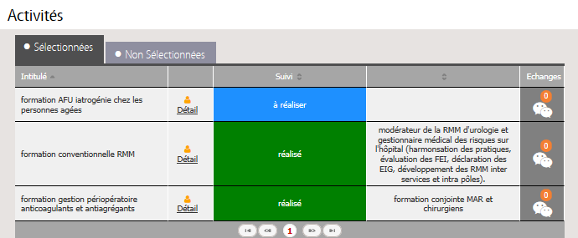
Participation obligatoire à une activité de formation par an
Formations thématiques URODPC
Forum de pratiques professionnelles sur l’accréditation lors du congrès d’urologie
Séminaire d’urologie continue (SUC)
Journées d’onco-urologie médicale (JOUM)
Journées URORISQ journées de l’OA AFU
JAMS
JITTU
session cas cliniques CFU
Attestation de présence à joindre en PJ lors du bilan annuel
Notes:
13

Slide 14
Participation obligatoire à une activité d'évaluation des pratiques par an
participation aux enquêtes AFU labellisées OA-AFU
participation à un atelier de simulation en gestion des risques
participation à registres, observatoires, enregistrement de bases de données
« Solutions Sécurité Patient « Comment sécuriser le circuit d’un prélèvement réalisé au bloc opératoire 2017
« Solutions Sécurité Patient « No go au bloc opératoire. Comment renforcer les barrières de sécurité 2018
« Solutions Sécurité Patient « Comment gérer les risques liés à l’utilisation du bistouri électrique 2018
Notes:
14

Slide 15
Participation aux enquêtes AFU
Il faut répondre aux enquêtes AFU labellisées oa afu par an
Il faut imprimer sa réponse
Le résultat de l’enquête vous sera envoyé
Il faut lors du bilan annuel préciser les détails de la mise en œuvre (en décrivant les écarts et dysfonctionnements éventuels par rapport aux résultats globaux et les éventuelles mesures correctrices mises en œuvre) en mettant en PJ le document attestant de votre participation
Notes:
15

Slide 16
programme OA-AFU : revue morbi-mortalité ( RMM)
Il faut lors du bilan annuel joindre en PJ le compte rendu de deux RMM à thématique urologique
L’expert en vérifiera l’anonymisation avant envoi à la base de donnée AFU
Notes:
16

Slide 17
programme OA-AFU : registres, observatoires, enregistrement de bases de données
Lors de la mise en place d’un registre validé par l’oa-afu, la procédure de participation sera diffusée aux engagés
La liste des participants sera récupérée par l’oa-afu
Les résultats du registre seront communiqués aux participants
Il faut lors du bilan annuel préciser les détails de la mise en œuvre (en décrivant les écarts et dysfonctionnements éventuels par rapport aux résultats globaux et les éventuelles mesures correctrices mises en œuvre)
Notes:
17

Slide 18
Participation à un atelier de simulation en gestion des risques
Attestation de présence à joindre en PJ lors du bilan annuel
Notes:
18

Slide 19
Autoévaluation avec l’outil fourni
« Solutions Sécurité Patient « Comment sécuriser le circuit d’un prélèvement réalisé au bloc opératoire 2017
« Solutions Sécurité Patient « No go au bloc opératoire. Comment renforcer les barrières de sécurité 2018
« Solutions Sécurité Patient « Comment gérer les risques liés à l’utilisation du bistouri électrique 2018
Notes:
19

Slide 20
POUR DE PLUS AMPLES INFORMATIONS
FAQ sur Urofrance
Experts référents
Portail OA/ site HAS
Hotline HAS
Pour nous joindre : secretariat@urorisq.org
Notes:
20

